Slide 1


Groupe 1 : Sport Track
Pôle Développement (C1&C2)
Arthur Le Menn - Matis Chabanat - Ivan Salle - Titouan Cocheril
TD1-TP1
Tuteur : Nathalie Valles-Parlangeau
S3.01 2022-2023

Slide 2

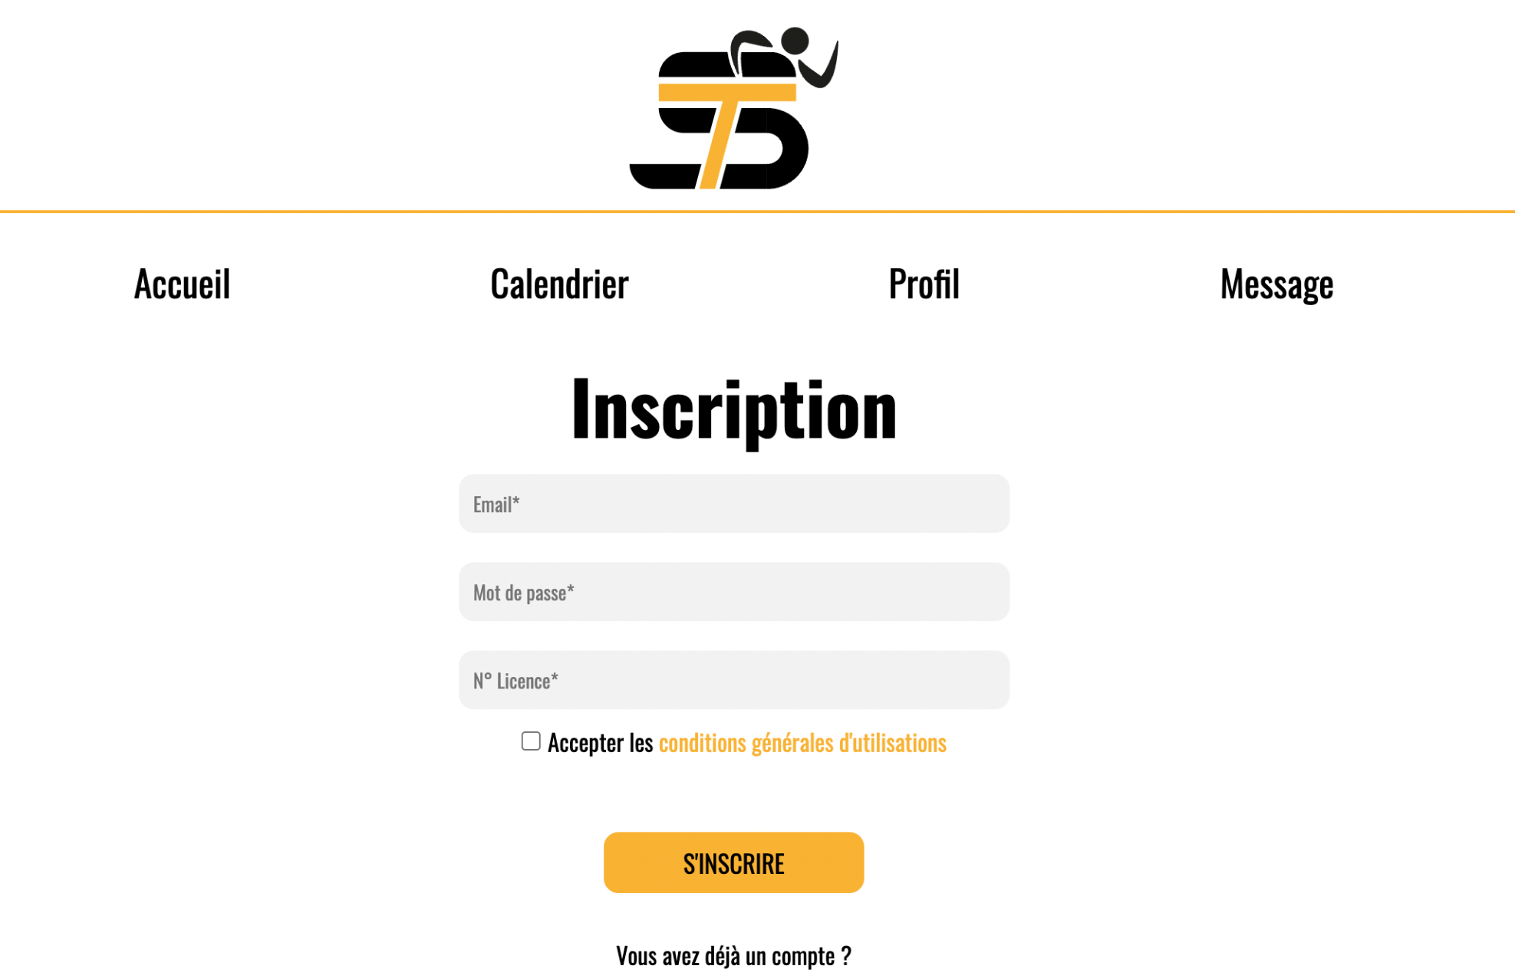



Scénario (1/2)
Possède un numéro de licence suite à son inscription dans son club de foot
(exemple : “a4b5Cd6E78”)
Il décide de s’inscrire sur le site Sport Track en saisissant son numéro de licence
Son num de licence est encodée et est transformée en ST Code

Slide 3


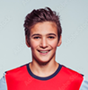


Histoire (2/2)
Scénario (2/2)
Maxime Dupont
15 ans
Club : Genet d’Anglet

Slide 4
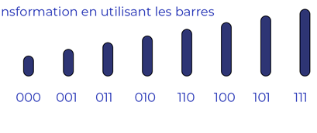

Encodage d’un numéro de licence sous forme de ST Code
Etape 1 : Numéro de licence
Etape 2 : Transformation en Gray Code
Az58X4d4Ei
01100100010100011…
Etape 3 : transformation en tailles de barre
Etape 4 : transformation en ST Code

Slide 5

Décodage d’un ST Code
Lecture de l’image et conversion en niveaux de gris
Canny (détection des bords des objets)
Récupération des contours de chaque objet
Réalisé avec OPEN_CV

Slide 6

Problème rencontré

Slide 7


Slide 9
Lien vers le site
http://sport-track.alwaysdata.net/

